Slide 1
Veslački klub Korana

Slide 2
Veslanje kao sport
pojedinačni ili timski sport
nekoliko vrsta čamaca i vesala
beskontaktni sport (mala mogućnost nastanka ozljede)
natjecanja se nazivaju „regata”
najtrofejniji ljetni olimpijski sport u Hrvatskoj
3 zlata, 3 srebra, 2 bronce

Slide 3
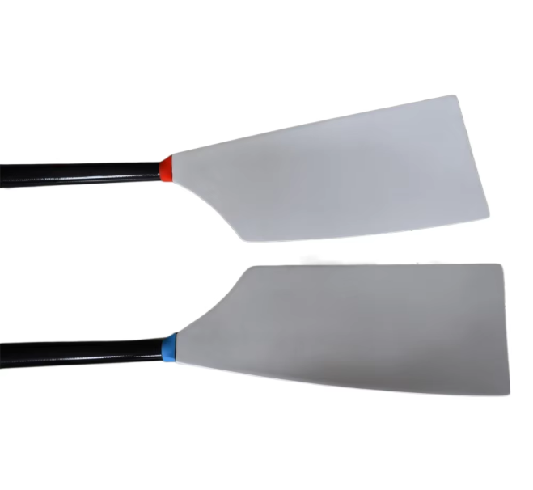
Dvojac bez kormirala
Samac
Sjekire
Lopate

Slide 4
O nama
nastao 1935. godine na rijeci Korani
zbog zavojitosti rijeke Korane, rad kluba prebačen je na obalu rijeke Kupe
trenutno brojimo tridesetak čamaca- polovica regatnih te preko pedeset pari vesala, motorni čamac za trenere, prikolice te kombi za putovanje

Slide 5
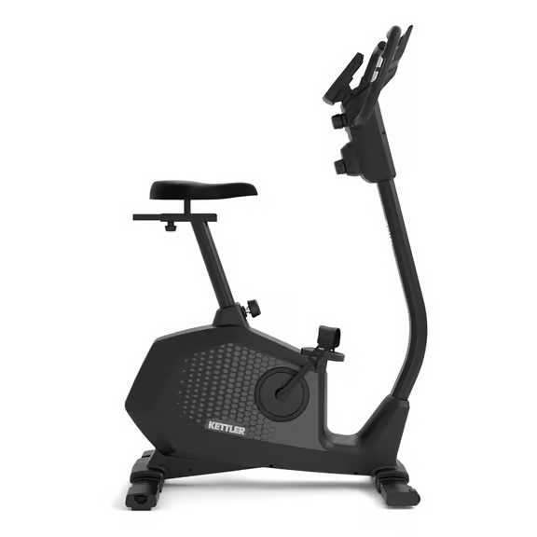
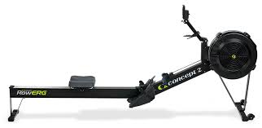
od ostale opreme:
- 11 veslačkih ergometara
- 4 sobna bicikla
- funkcionalnu teretanu sa svom potrebnom opremom

Slide 6
Članovi
brojimo 14 regatnih veslača i 25 polaznika škole veslanja
2 profesionalna trenera i 2 volontera koji rade s njima

Slide 7
Rezultati
veslači VK Korane nižu odlične rezultate kako na domaćim tako i na internacionalnim natjecanjima
rezultati 2024. godine:
Međunarodna veslačka regata Jumbo
Mauro Bauer 3. mjesto 1xLSM
Josip Jakšić i Šime Ravnjak 2. mjesto 2xJMA
Ema Hodak 2. mjesto 1xJŽB

Slide 8
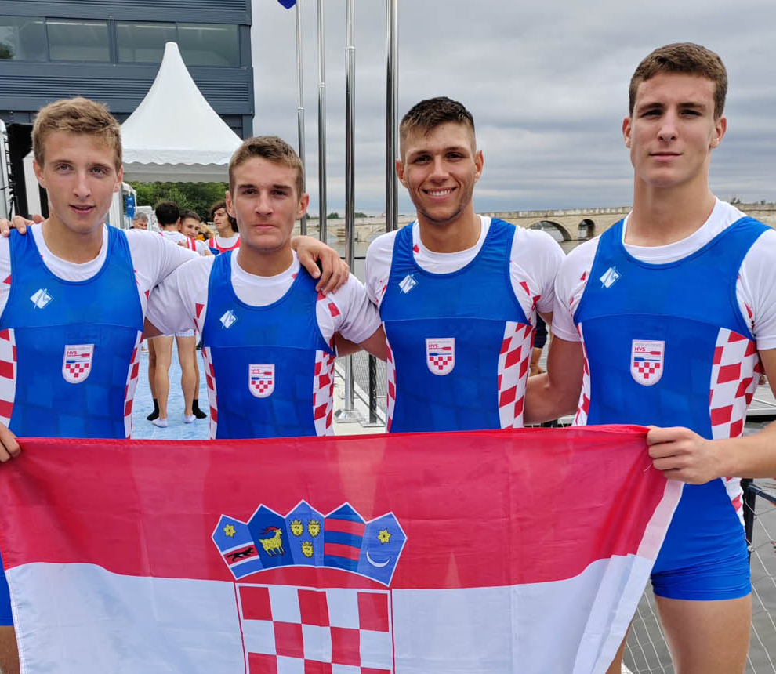
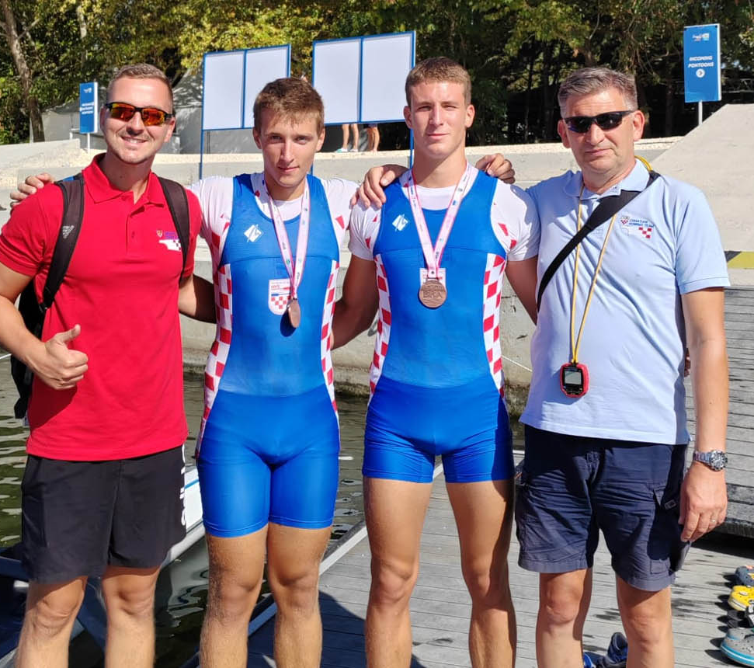
Balkansko veslačko prvenstvo
Ema Hodak 6. mjesto 1xJŽB
Šime Ravnjak, Gabrijel Manudić 3. mjesto 2xJMB
Šime Ravnjak 2. mjesto 4xJMB
Josip Jakšić, Marko Martinović 6. mjesto 2xJMA

Slide 9
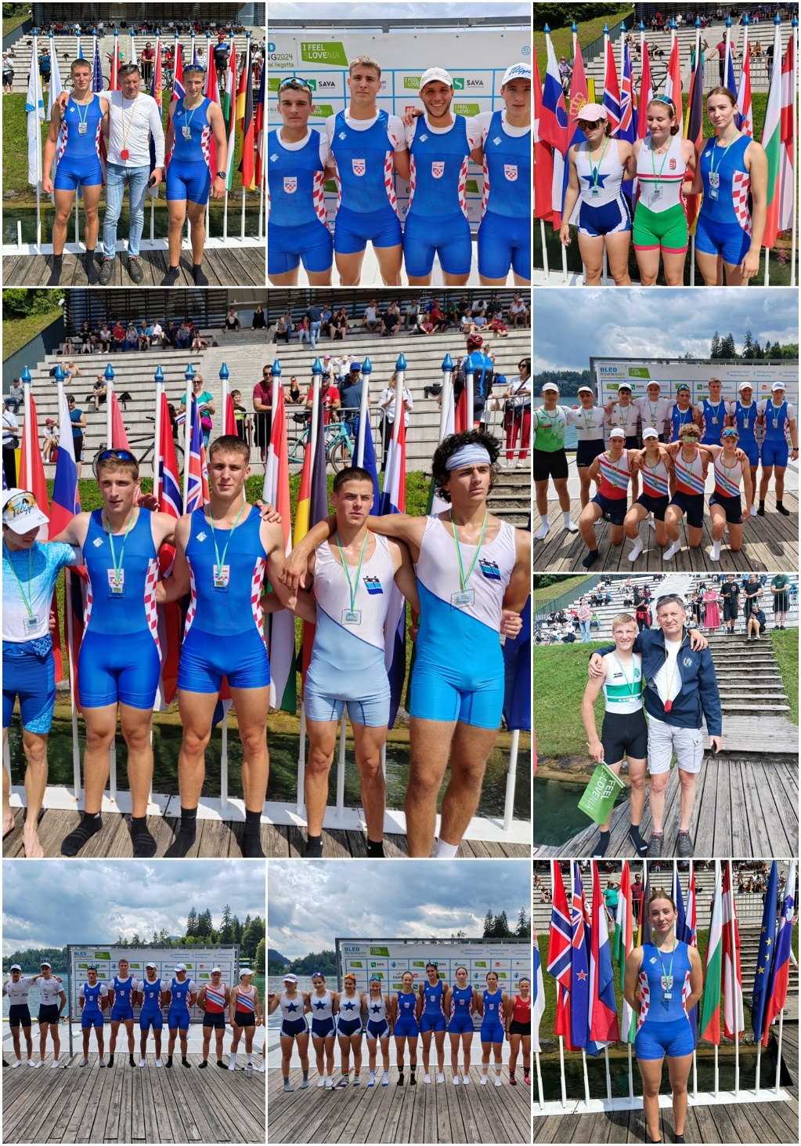
68. Međunarodna Bledska regata
Ema Hodak 2. mjesto 1xJŽB
Ema Hodak 1. mjesto 4xJŽB
Šime Ravnjak i Gabrijel Madunić 1. mjesto 2xJMB
Šime Ravnjak 1. mjesto 4xJMB
Josip Jakšić 3. mjesto 4xJMA
Mauro Bauer 3. mjesto 1xLSM
Leon Opačić 2. mjesto 1xJMB

Slide 10
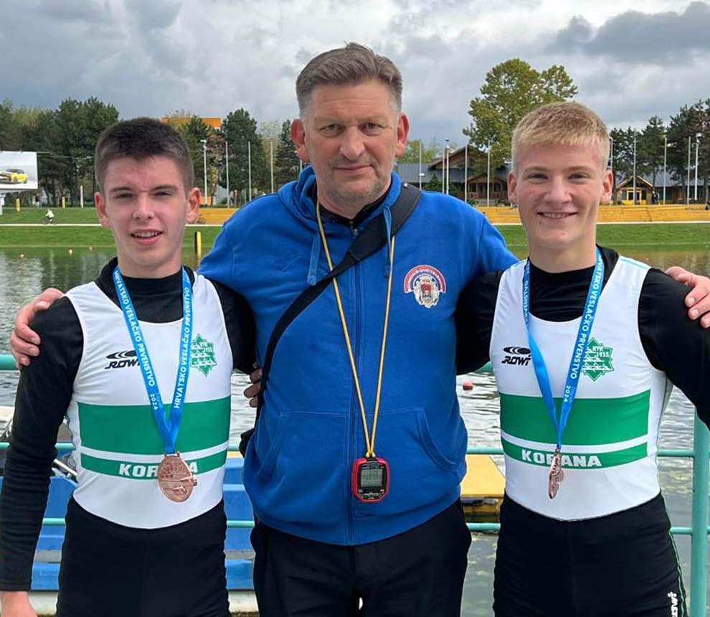
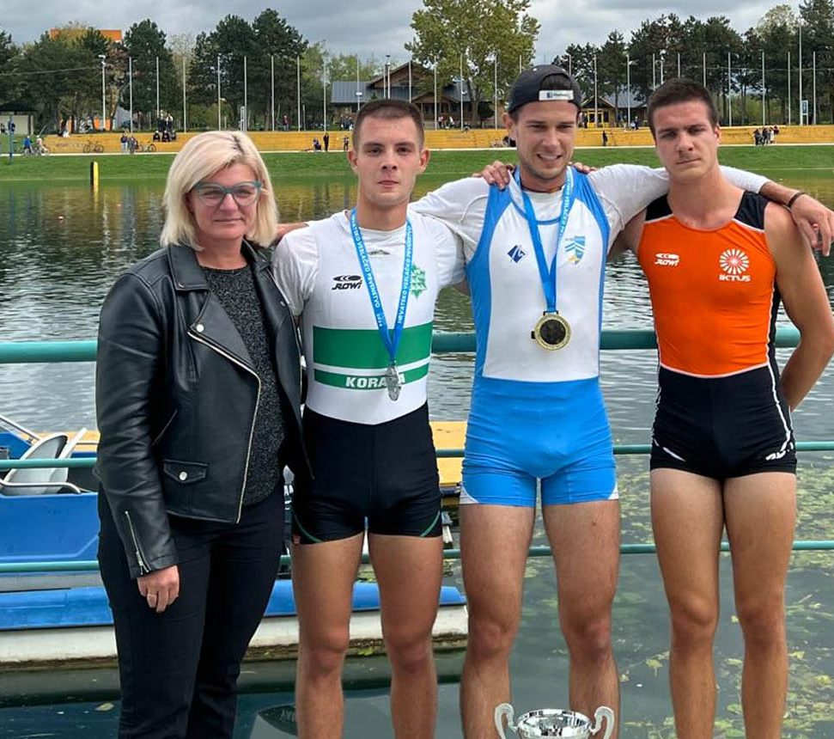
Hrvatsko veslačko prvenstvo za seniore i veterane
Mauro Bauer 2. mjesto 1xLSM
Leon Opačić, Matija Car 3. mjesto 2xLSM
Josip Jakšić, Šime Ravnjak 4. mjesto 2xSM

Slide 11
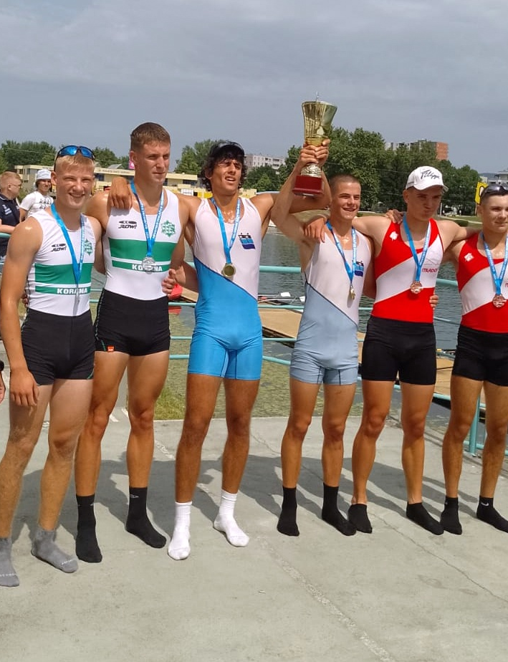
Hrvatsko veslačko prvenstvo za juniore i kadete
Ema Hodak 2. mjesto 1xJŽB
Leon Opačić i Šime Ravnjak 2. mjesto 2xJMB
Josip Jakšić 3. mjesto 1xJMA

Slide 12
Rad škole veslanja
provodi se ponedjeljkom, srijedom, petkom i subotom
predvodi glavni trener s dva volontera
zimi treninge provodimo u zatvorenom
ljeti te kad nam vrijeme i vodostaj dopuštaju treninge provodimo isključivo na vodi

